Slide 1
EL CLASICO

Slide 2
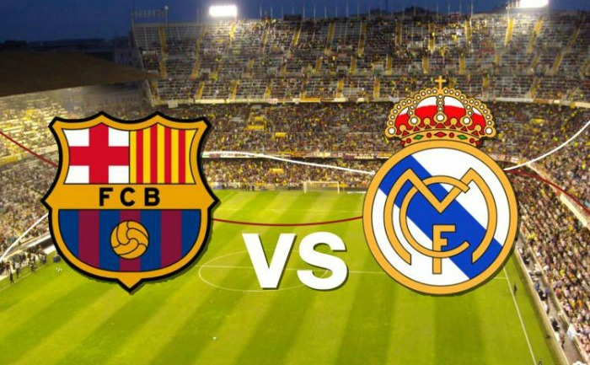
ŠTO JE EL CLASICO
El clasico je popularni naziv za nogometni derbi između Reala i Barcelone.
El clasico na Španjolskom znači klasik.
Održava se najmanje dva puta na godinu.

Slide 3
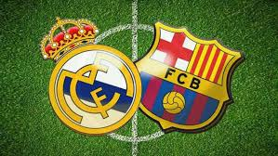
El clasico je najpoznatiji nogometni derbi u Španjolskoj i u svijetu.
El clasico također predstavlja rivalstvo između dvije Španjolske regije Katalonije i Kastilije,te dva velika grada Madrida i Barcelone
El clasico nije samo nogometni derbi već prikazuje kulturne i političke tenzije između te dvije regije.

Slide 4
Tijekom Španjolskog građanskog rata došlo je do ukidanja Katalonskog jezika te zabrane cjelokupne Katalonske kulture.Tada Barcelona postaje Mes que un club(više od kluba) i od tada Barcelona smije izražavati svoj jezik samo na Camp Nou.

Slide 5
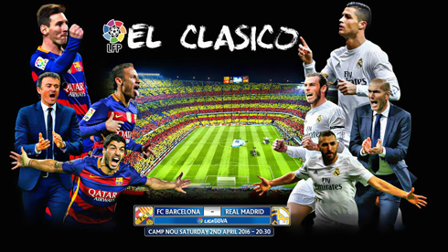
OPČENITO O EL CLASICU
Prvi El clasico je odigran 13.Svibnja 1902.g I Barcelona je pobijedila 3:1.
Odigrano je 255 utakmica.
Od tih 255 je bilo 57 neodlučenih utakmica.
Real Madrid ima 97 pobjeda.
Barcelona ima 101 pobjeda.

Slide 6
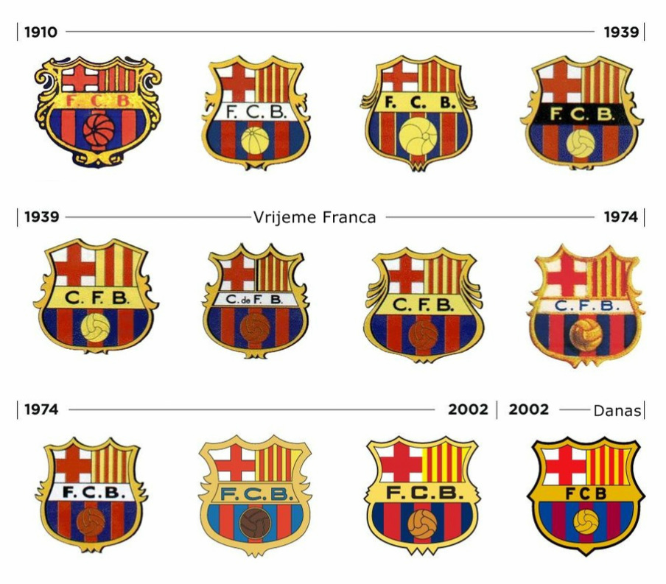
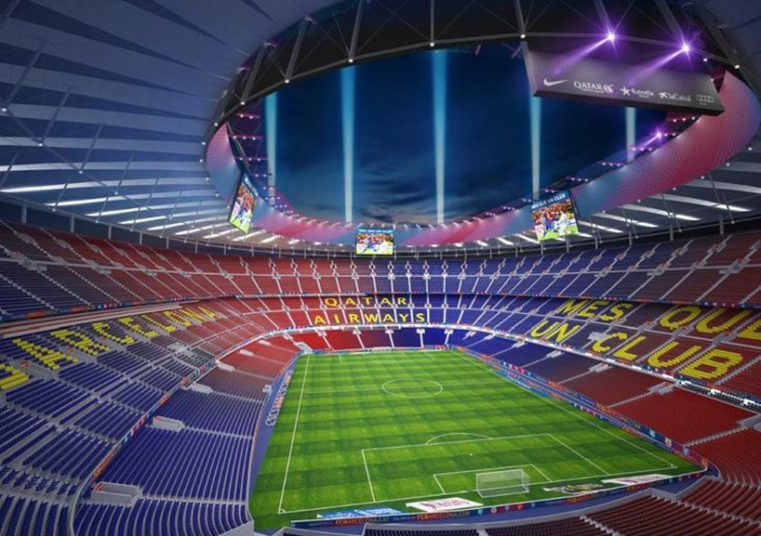
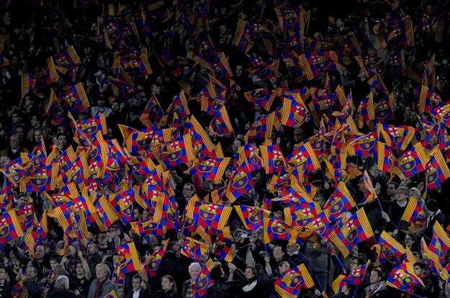
BARCELONA
Barcelona je osnovana 1899.g
Stadion na kojem trenutno Barcelona održava svoje utakmice zove se Camp Nou.
Najviše nastupa u El clasicu ima Xavi(42)
Najviše golova u El clasicu je zabio Lionel Messi(21)
Navijači Barcelone su Culeri

Slide 7
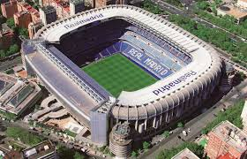
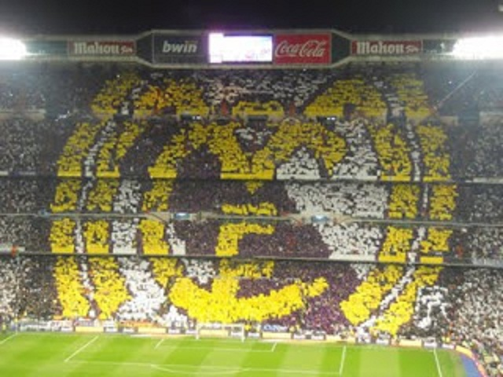
Real Madrid
Real Madrid je osnovan 1901.g
Stadion na kojem Real igra svoje utakmice je Santiago Bernabeu.
Igrač sa najviše nastupa u El clasicu je Iker Casillas(42).
Igrač sa najviše pogodaka je Alfredo Di Stefano(18).
Navijači Reala su Ultras Sur.

Slide 8
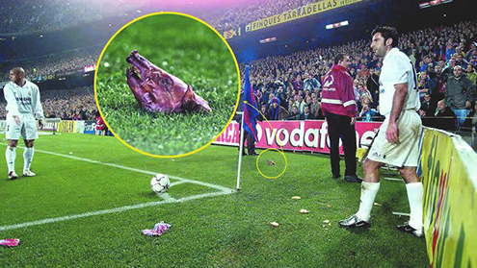
Zanjimljivost
Na El clasicu 2002 g. pronađena je svinjska glava kako viri iz zemlje pokraj tribina

Slide 9
Izradio:Matija Martinčević

